Slide 1


ID mobility: JOBS-01
Číslo projektu: 2024-1-CZ01-KA122-VET-000230261
Italská krása

Slide 2
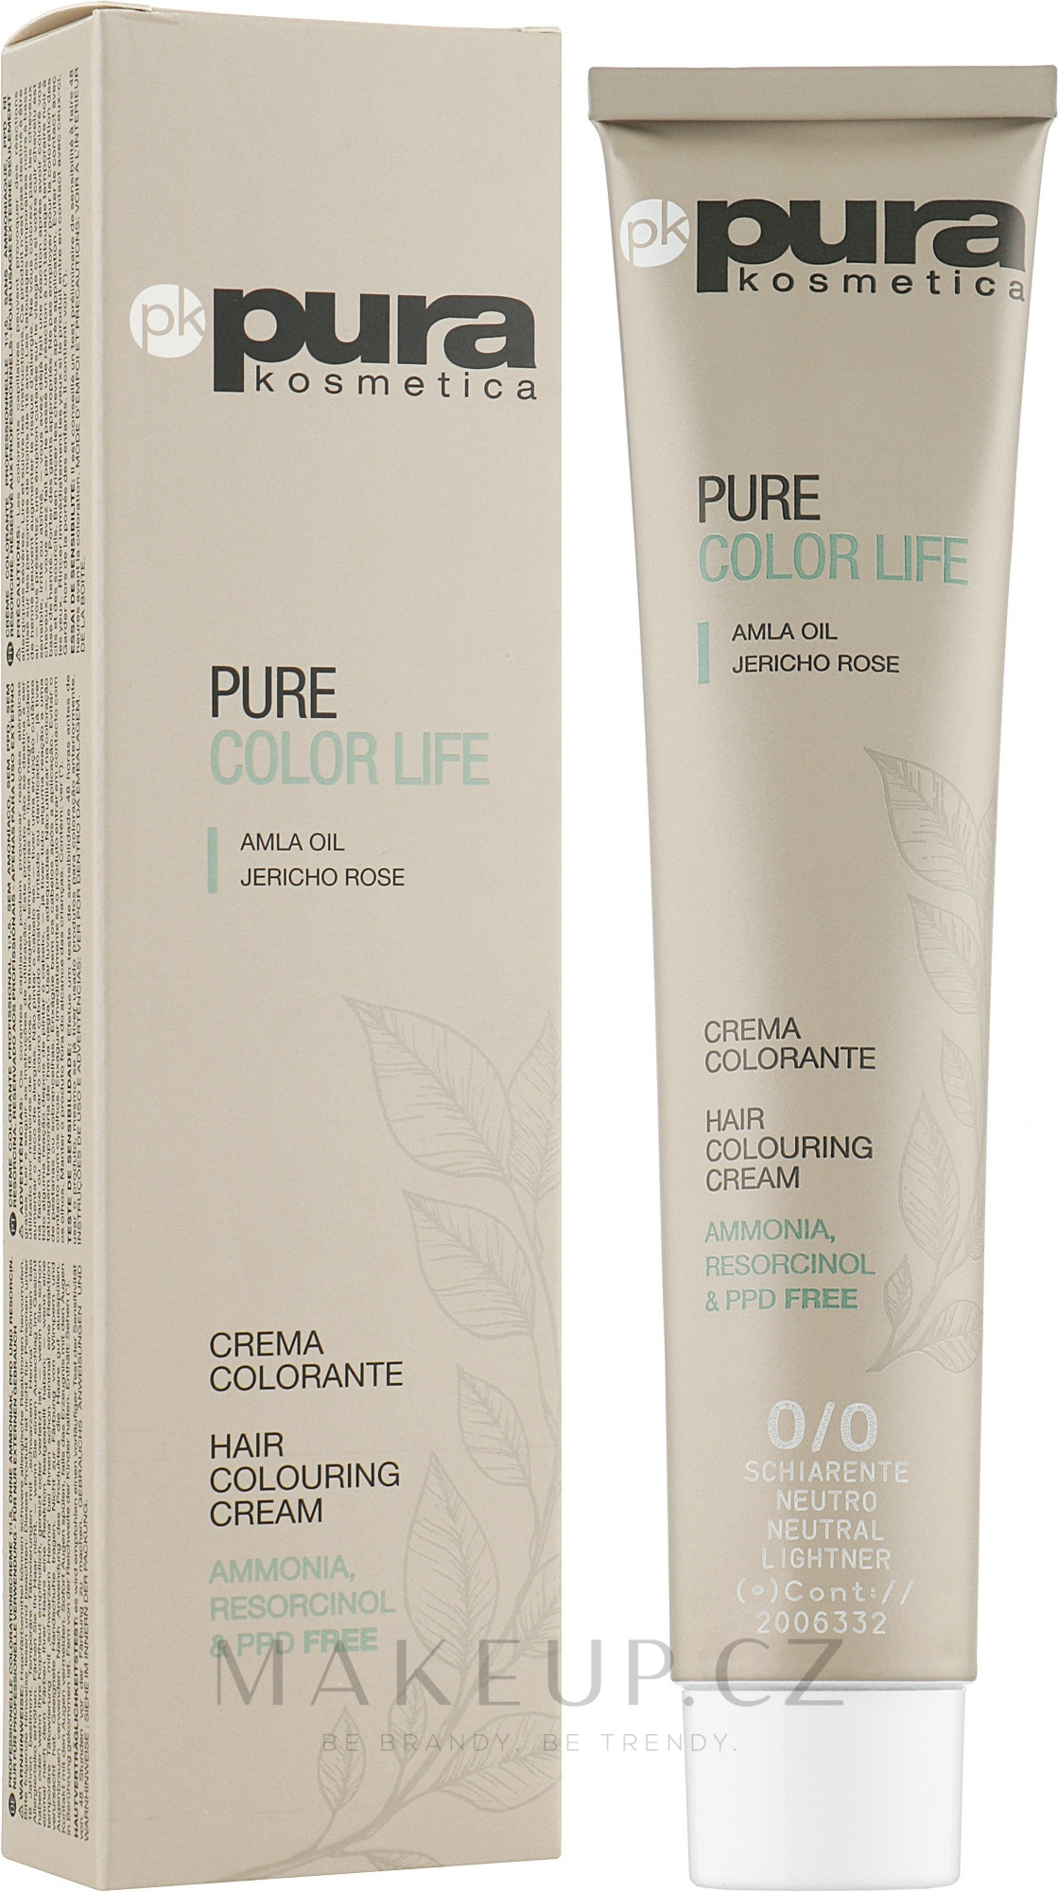
BARVENÍ VLASŮ SE ZNAČKOU
PURA KOSMETIKA

Slide 3
ÚVOD
Ráda bych vás provedla mým zážitkem z Itálie, kde jsem měla příležitost vidět proces barvení vlasů se značkou PURA KOSMETICS. Tento zážitek mi ukázal, jak důležité je spojení kvalitních ingrediencí a inovativních technik, aby bylo dosaženo perfektního výsledku.

Slide 4
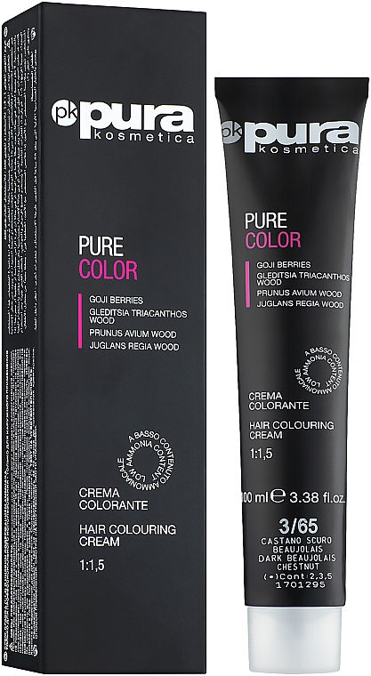
BARVY PURA KOSMETICA
PURA KOSMETICA nabízí profesionální barvy na vlasy, které jsou navrženy tak, aby poskytovaly intenzivní a dlouhotrvající barvu s minimálním obsahem amoniaku. Jejich krémové složení zajišťuje rovnoměrné nanášení a lesklý výsledek. Barvy umožňují zesvětlení až o 5 odstínů a poskytují 100% krytí šedivých vlasů. Díky použití čistých pigmentů je dosaženo jednotného a sytého barevného výsledku. Kromě permanentních barev nabízí PURA KOSMETICA také barevné masky, které tónují barvené vlasy a zintenzivňují barvu po oxidačním barvení. Tyto masky dodávají vlasům lesk a díky kyselému základu uzavírají vlasovou kutikulu pro intenzivnější a dlouhotrvající barvu. Barevné masky jsou dostupné v různých odstínech, například COPPER, SCARLET či ICE. Produkty PURA KOSMETICA jsou navrženy s ohledem na profesionální použití a jsou určeny pro kadeřnické salony. Jejich složení je obohaceno o přírodní složky, které pečují o vlasy během barvení a zajišťují jejich zdravý vzhled.

Slide 5
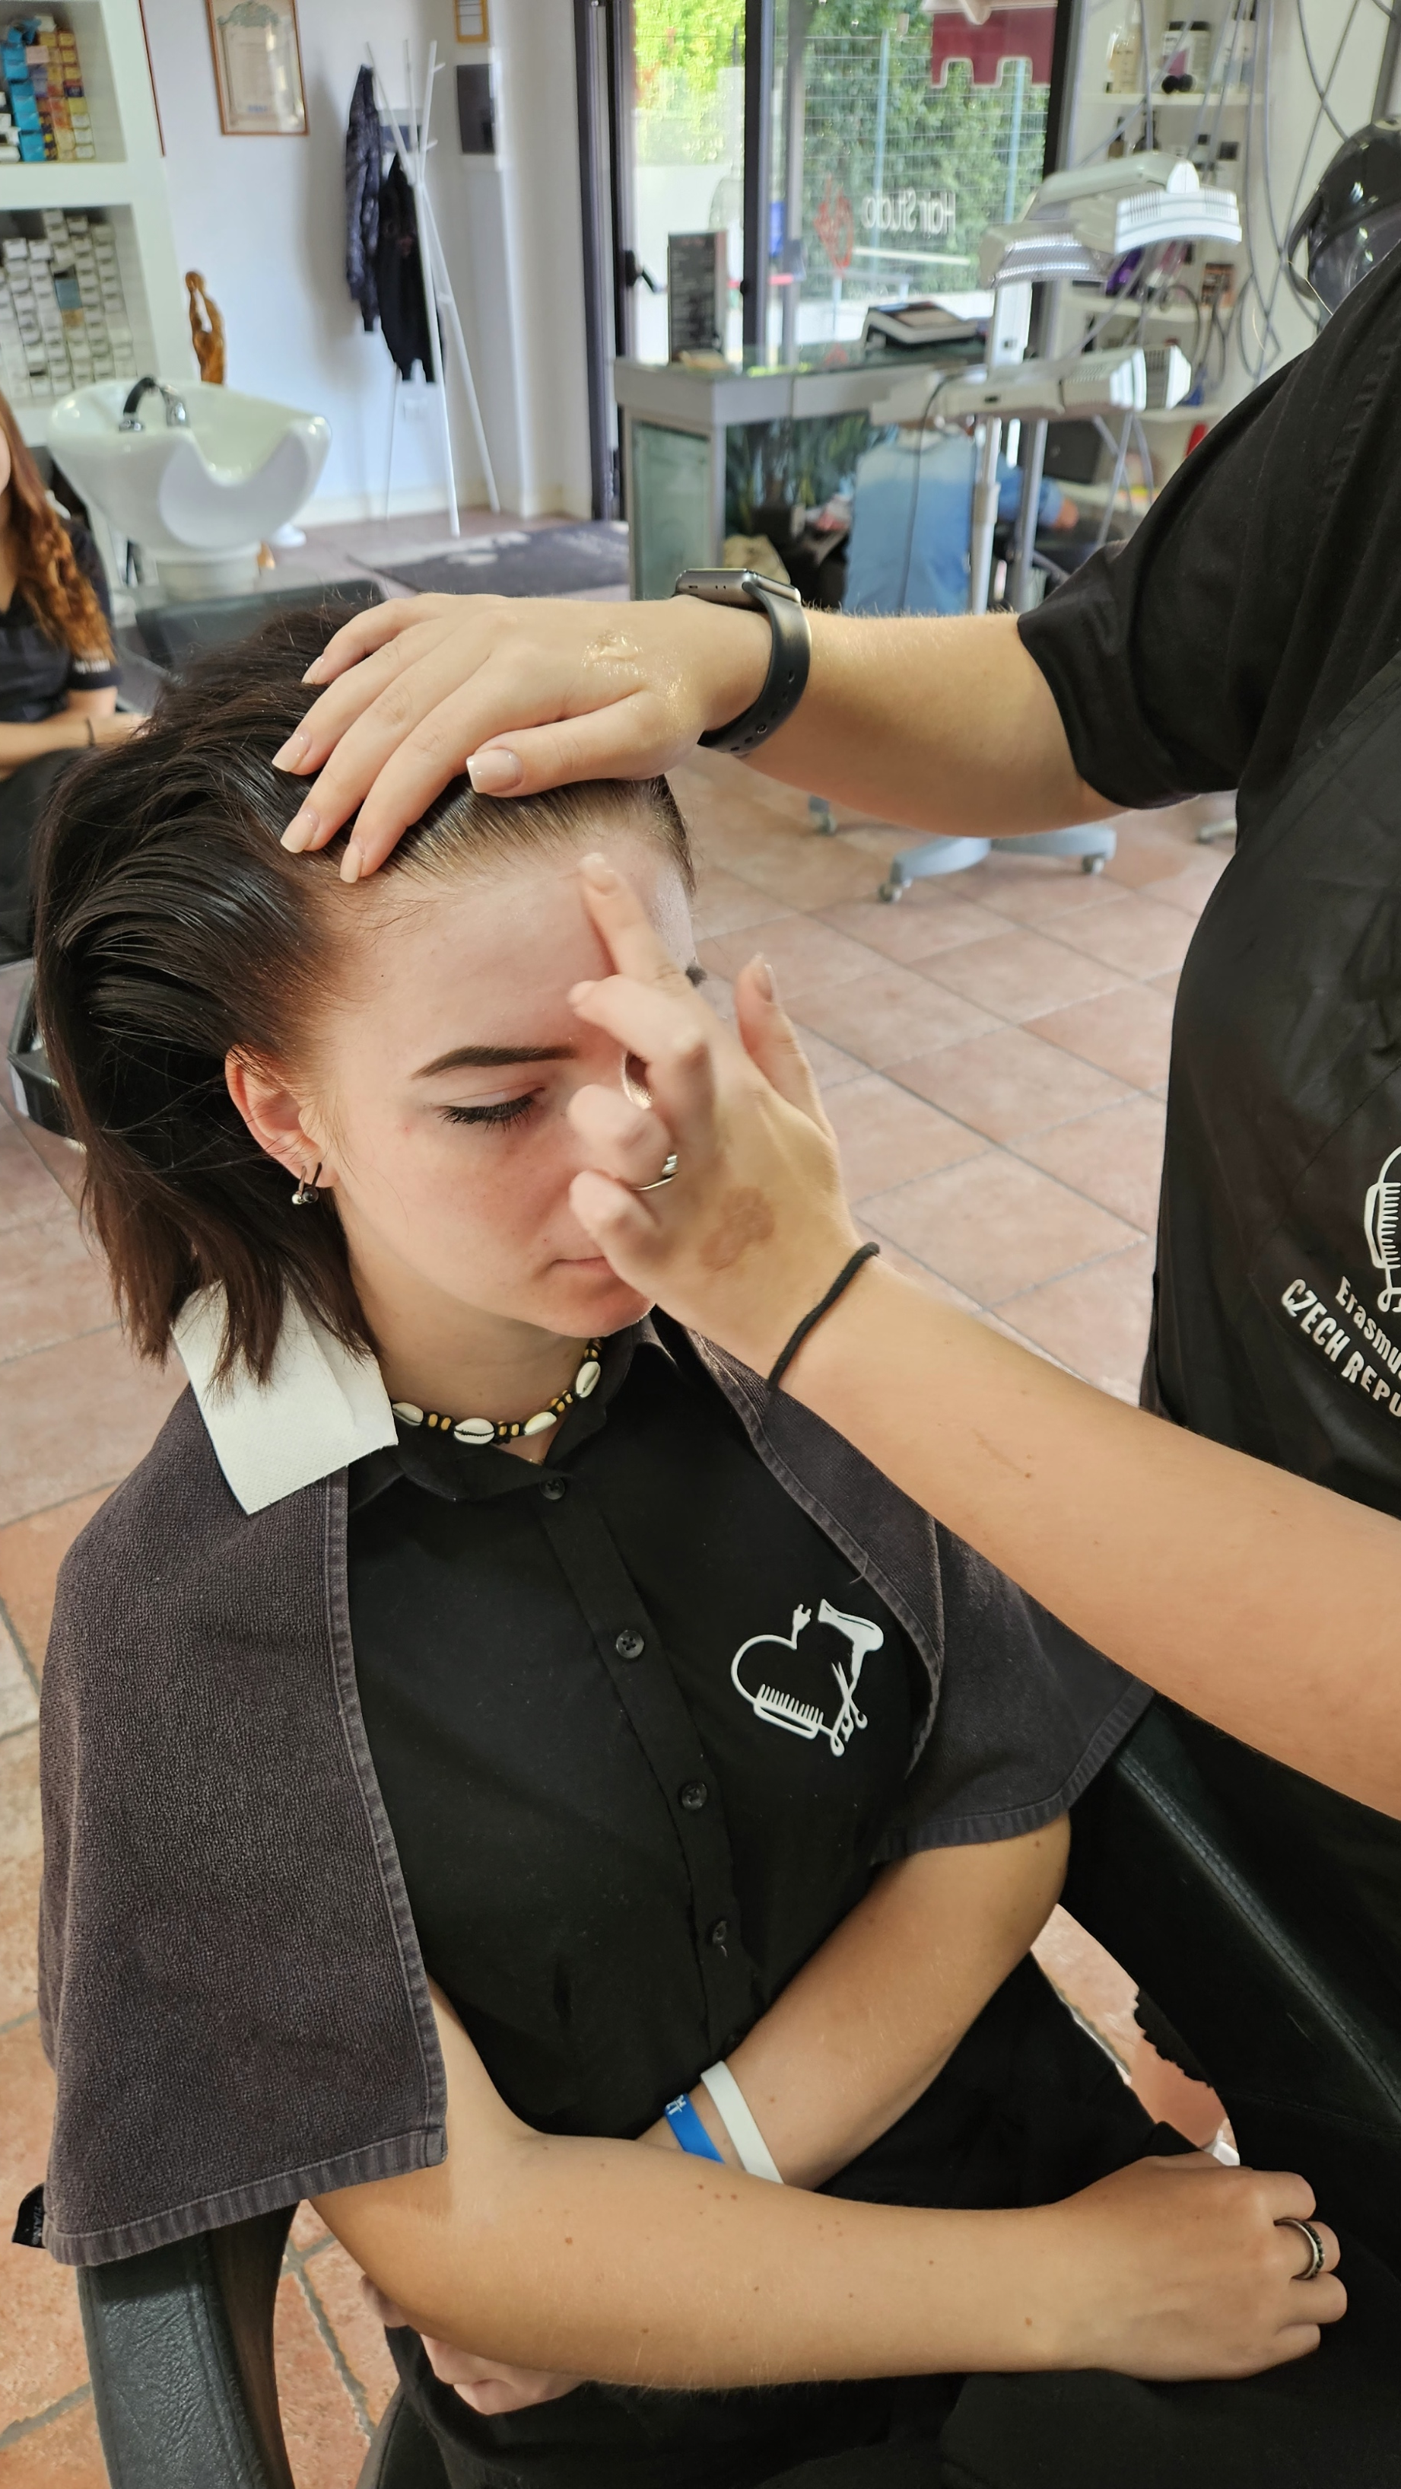
TECHNOLOGICKÝ POSTUP BARVENÍ
Než se začneme věnovat samotnému barvení, je důležité připravit oblast kolem vlasové linie. Prvním krokem je nanesení ochranného krému, známého jako Barrier Cream. Tento krém se aplikuje na kontury obličeje, aby se zabránilo zabarvení pokožky v případě, že by barva zasáhla i tyto oblasti. Díky němu lze případné skvrny snadno smýt a pokožka zůstane čistá a nepoškozená.

Slide 6
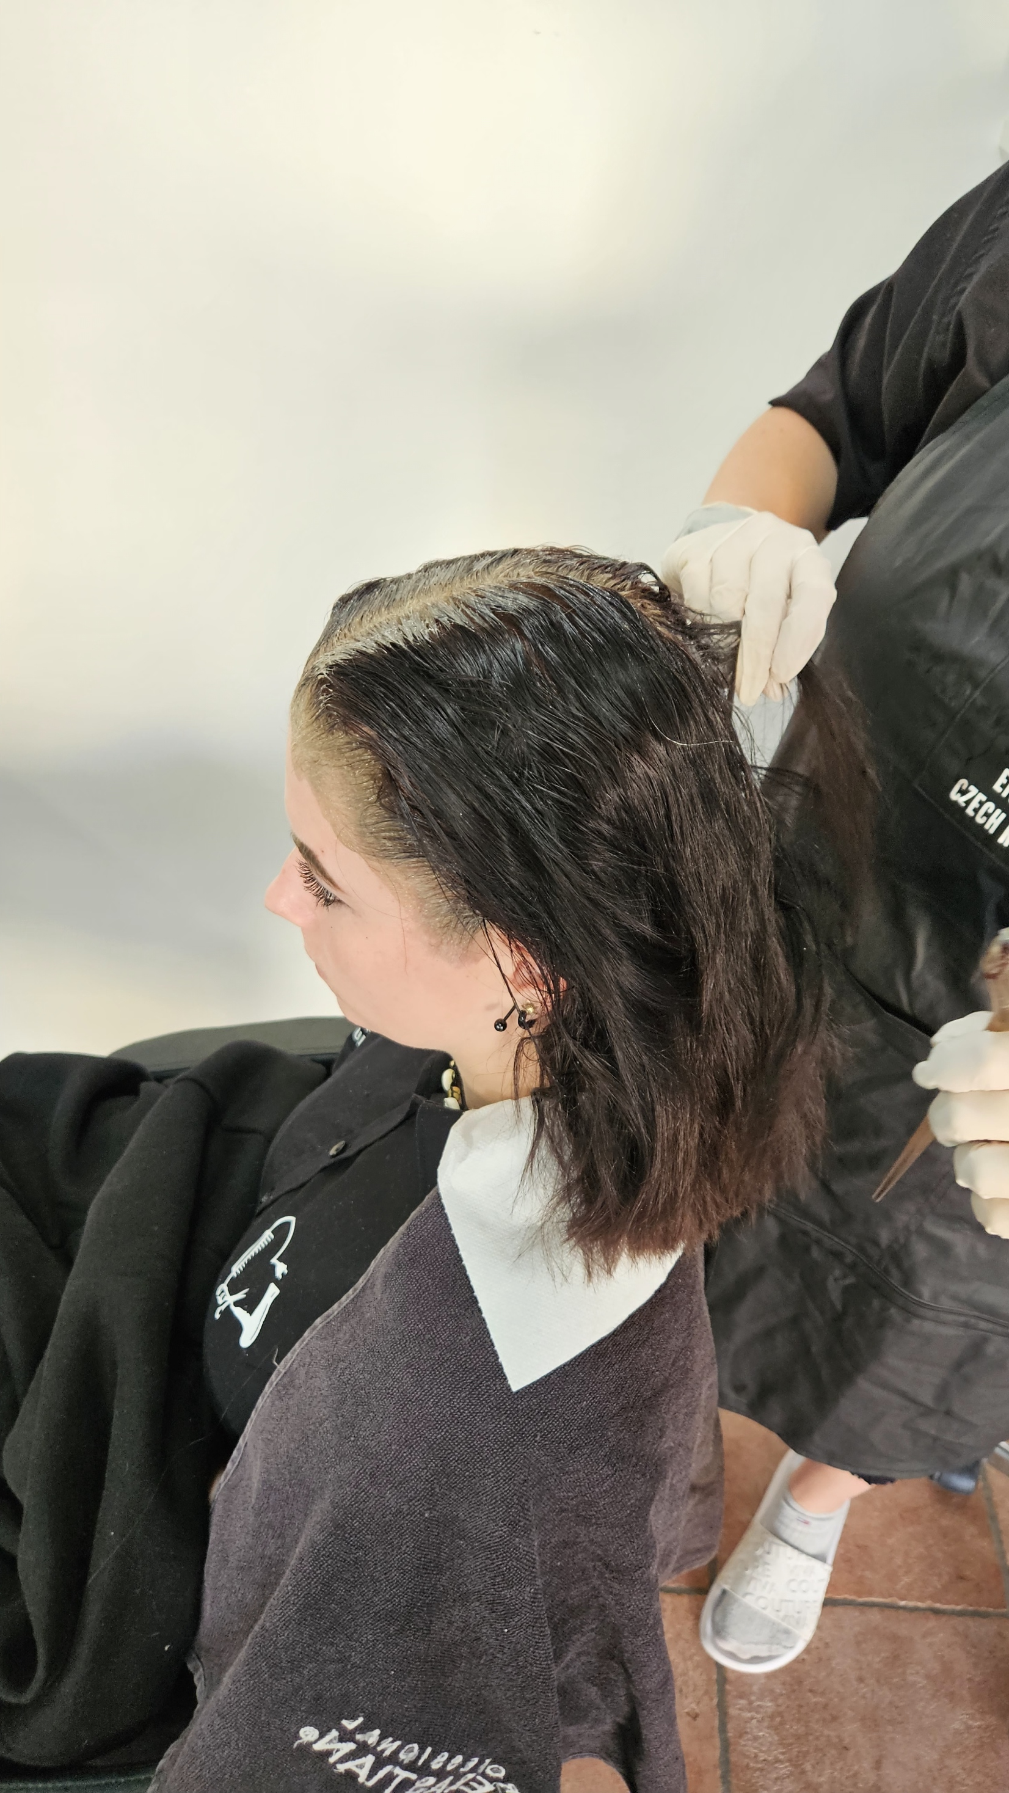
TECHNOLOGICKÝ POSTUP BARVENÍ
Po nanesení ochranného krému přišel na řadu další krok barvení. Barva se nejprve aplikovala na kontury kolem obličeje, což zajistilo rovnoměrné a precizní pokrytí těchto viditelných částí. Poté se na temeni hlavy vytvořil kříž, který se nabarvil, a to pouze na odrosty. Tento pečlivý postup zajišťuje, že barva pokryje nové vlasy u kořínků, aniž by zasáhla již dříve barvené délky, a tím udržuje zdraví a kvalitu vlasů.

Slide 7
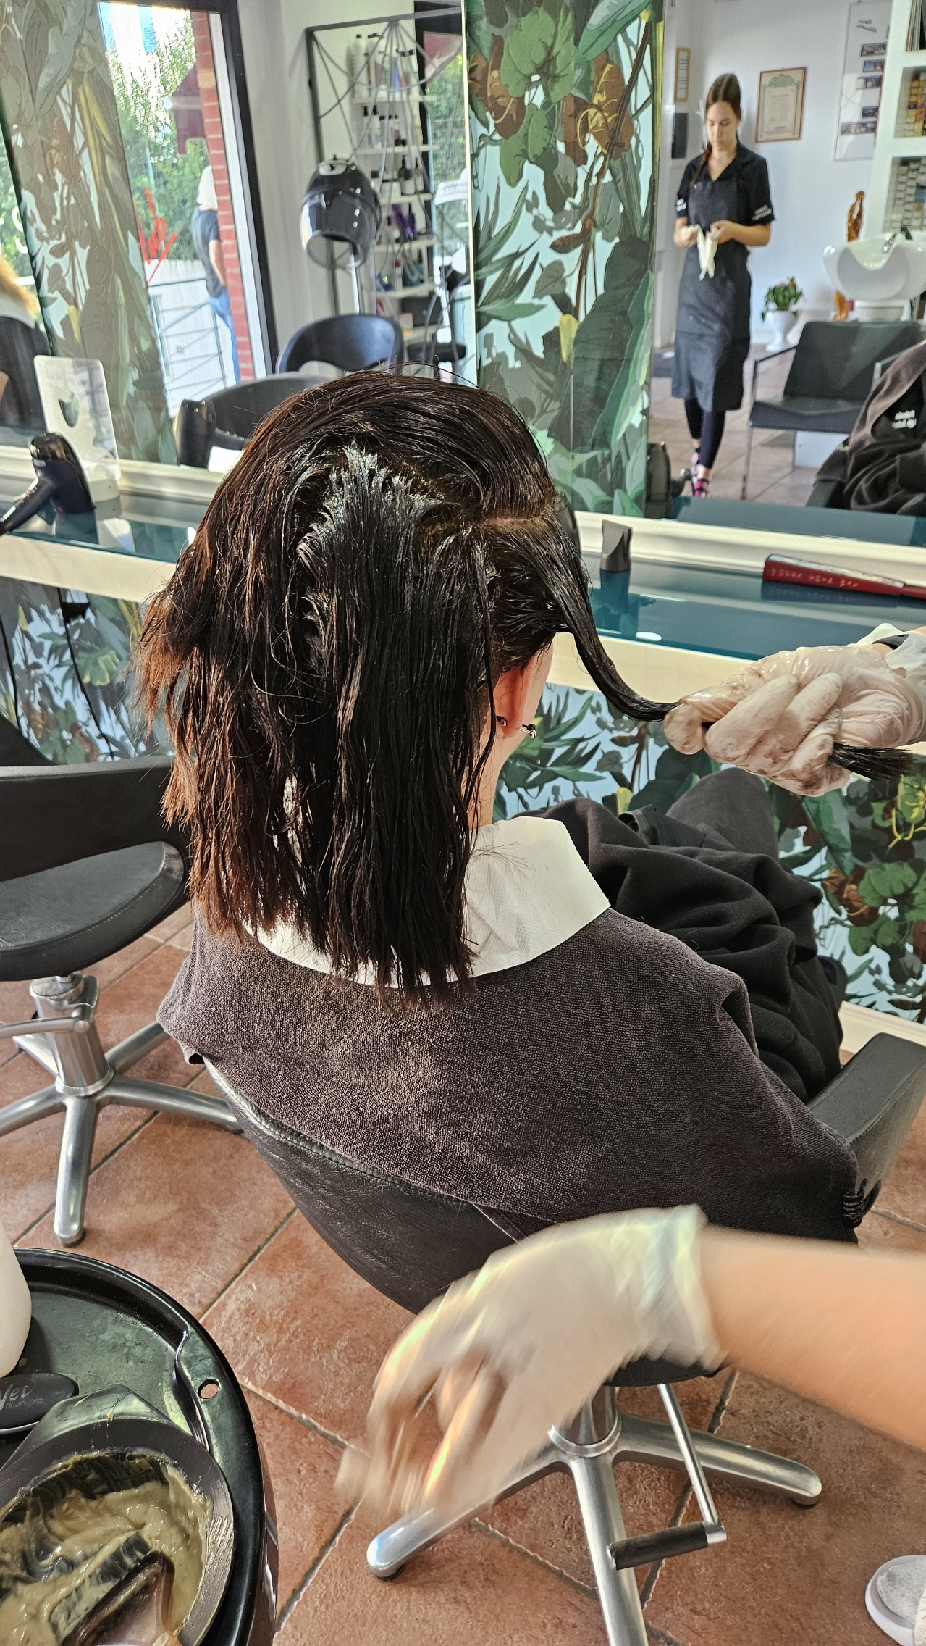
TECHNOLOGICKÝ POSTUP BARVENÍ
Jakmile byly vlasy na temeni hlavy a odrosty u kořínků rovnoměrně nabarvené, přistoupili jsme k nanášení barvy do délek. Tento krok vyžaduje preciznost, a proto se barva nanáší po jemných pramenech, které si pečlivě rozdělujeme. Začínáme u bočních částí, přičemž dbáme na to, aby byla barva rovnoměrně rozprostřena a každý pramen důkladně nabarvený. Poté se přechází na zadní část vlasů, kde je stejný důraz na precizní pokrytí, aby byl výsledný efekt perfektní. Po dokončení barva působila 30 minut.

Slide 8
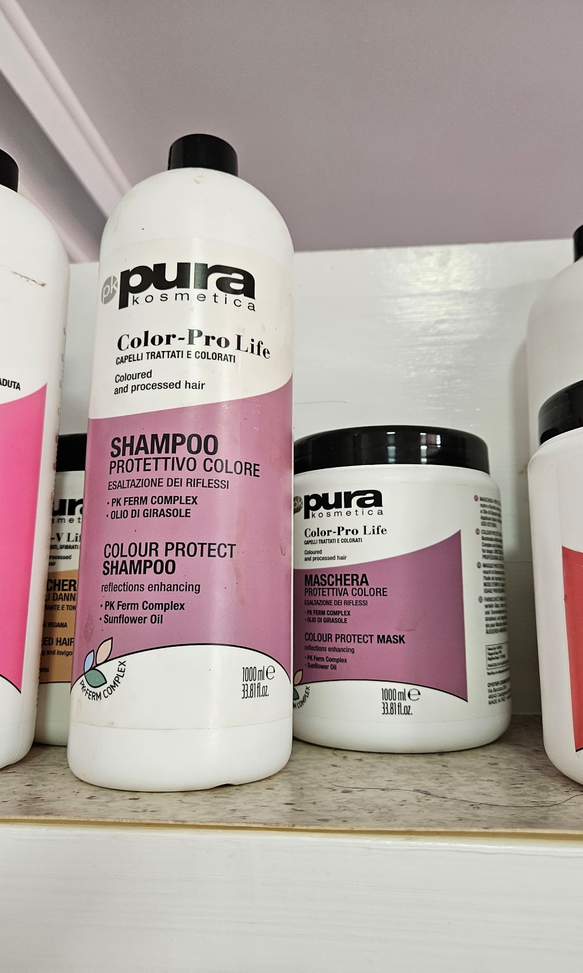
TECHNOLOGICKÝ POSTUP BARVENÍ
Po dokončení barvení se vlasy důkladně umyly šamponem PURA Color, který je navržen tak, aby šetrně pečoval o čerstvě barvené vlasy a pomohl uzamknout barvu. Následně se aplikovala výživná maska, která nejen dodává vlasům potřebnou hydrataci, ale také pomáhá udržet intenzitu a zářivost barvy.

Slide 9
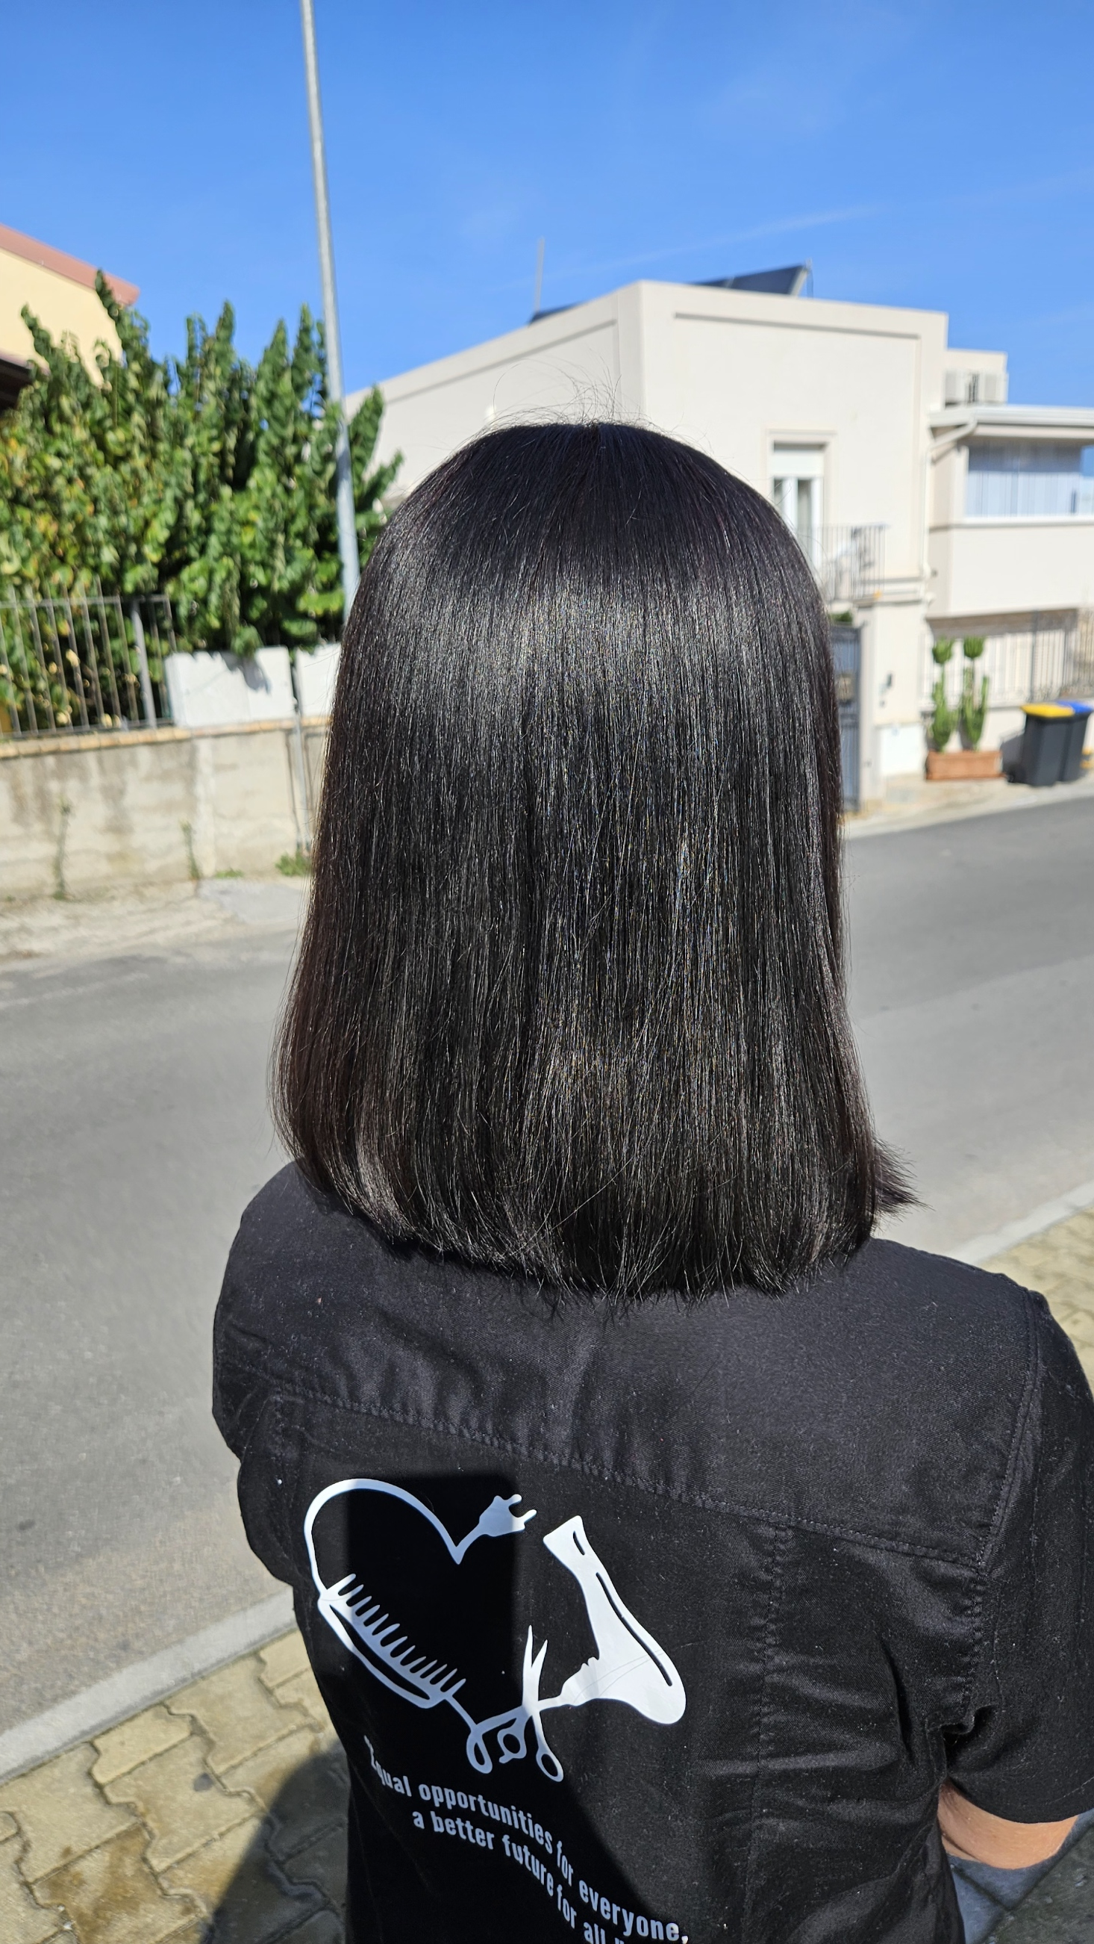
TECHNOLOGICKÝ POSTUP BARVENÍ
Výsledkem barvení byly nádherně lesklé a zářivé vlasy, které si zachovaly svou hebkost a vitalitu. Barva byla rovnoměrná, intenzivní a perfektně přecházela z kořínků až do délek, díky pečlivé aplikaci a následné péči s produkty PURA KOSMETICA. Finální vzhled vlasů byl přirozený a zároveň výrazný, což ukazuje, jak důležité je věnovat pozornost každému kroku v procesu barvení.

Slide 10
ZÁVĚR
Barvení vlasů s PURA KOSMETICA v Itálii pro mě bylo neuvěřitelně inspirativní. Italský přístup k barvení se zaměřuje na detailní a precizní techniky, což zajišťuje nádherný a dlouhotrvající výsledek. Barvy PURA KOSMETICA jsou výjimečné svou kvalitou; skvěle kryjí, zanechávají vlasy lesklé a zdravě vypadající. Kromě samotných produktů mě v Itálii zaujal také velký důraz na ekologii. Obaly se pečlivě třídí a vyhazují do plastů, což podporuje udržitelný přístup k životnímu prostředí. V porovnání s Českem je zde patrný rozdíl ve vnímání odpovědnosti za přírodu, což mě inspirovalo k větší pozornosti k ekologickým praktikám i u nás.

